Slide 1
走进优锘——Uearth篇
基于ThingJS的三维地球可视化组件

Slide 2


01
初中级课程
目 录
CONTENT
02
高级课程

Slide 3

PART
01
初中级课程
地球初始
瓦片服务
基本类型
点聚合
海量点
热力图
路径巡航
摄影机

Slide 4
学习资料：
https://www.thingjs.com/guide/cn/tutorial_Introduce/CityBuilder-Summary.html
http://www.thingjs.com/uearth/docs/
http://www.thingjs.com/uearth/docs/CMAP.GeoPointRenderer.html

Slide 5
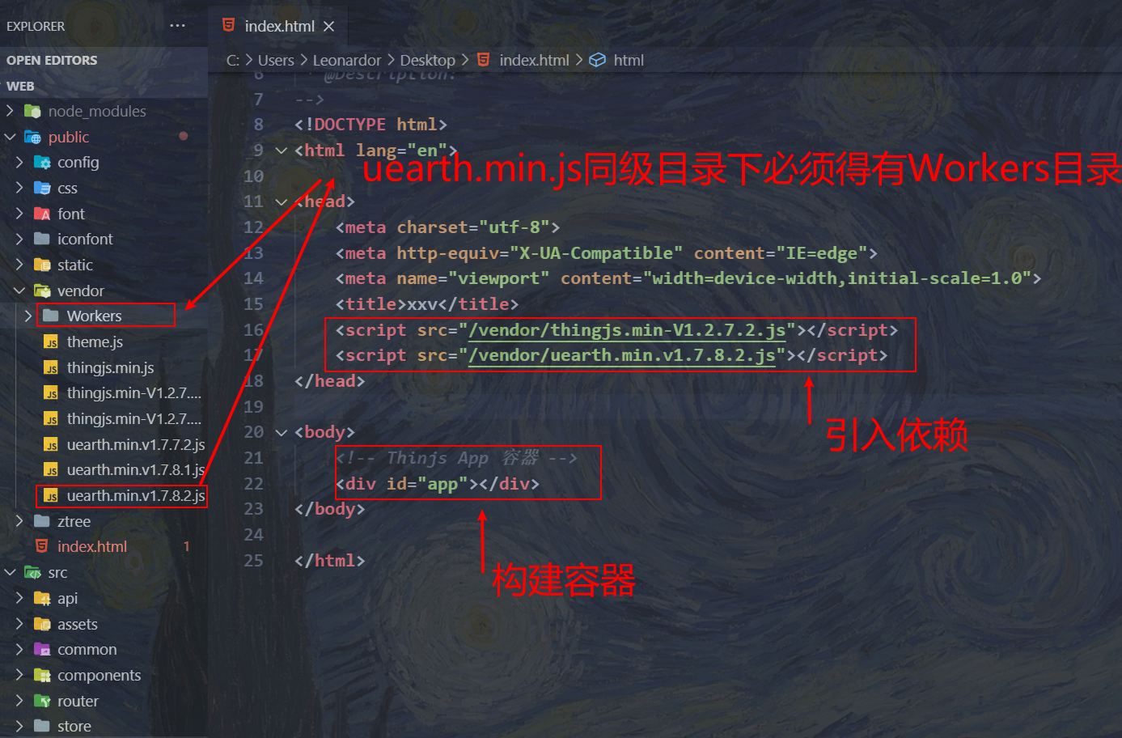
一. 使用Uearth如何初始化一个三维地球？
（1）引入依赖包

Slide 6
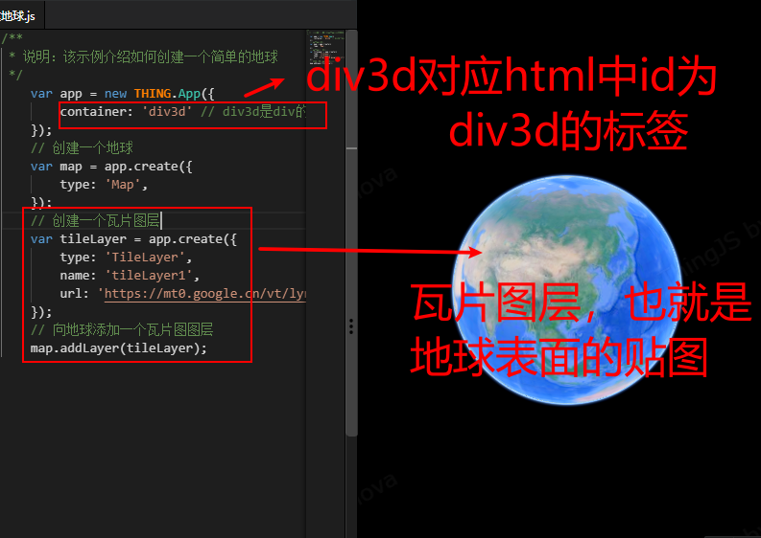
一. 使用Uearth如何初始化一个三维地球？
（2）创建地球

Slide 7
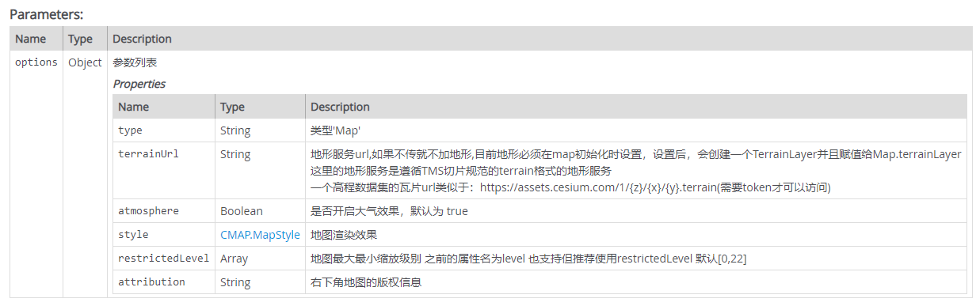
Map 参数的设置

Slide 8
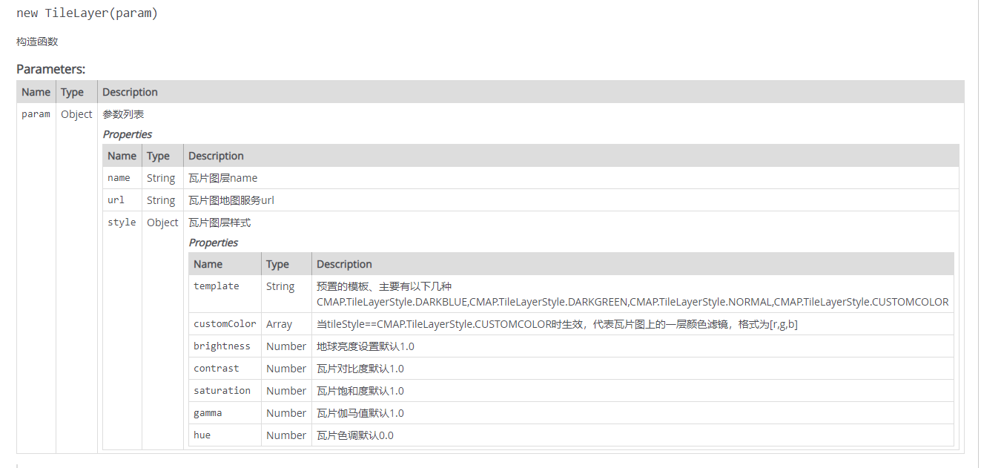
TileLayer 参数设置

Slide 9
第一部分
点线面的创建

Slide 10
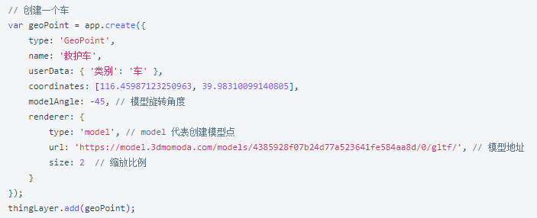
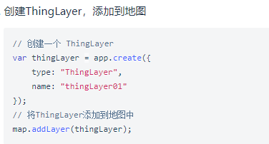
一. 地球点位的创建（GeoPoint）
参考文档：thingJS 官网在线开发demo
ThingLayer --- 即 GeoPoint 的载体
通过 thingLayer.add(geoPoint); 将geopoint 添加到该图层中

Slide 11
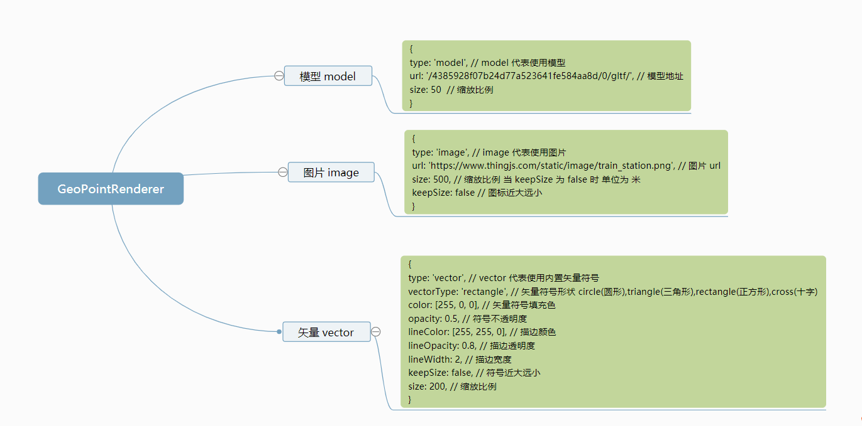
GeoPoint 的几种类型

Slide 12
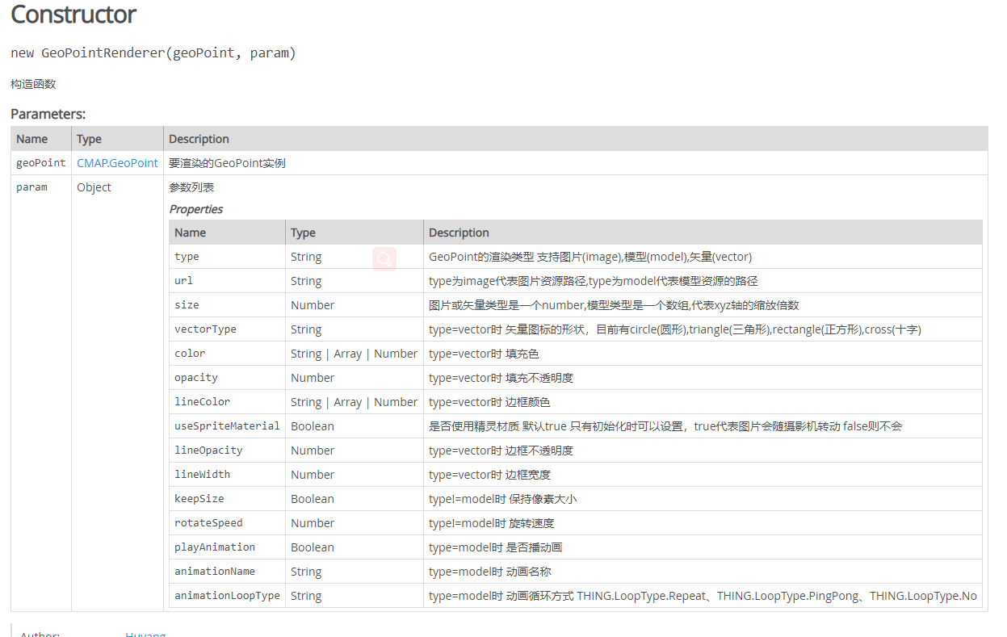
GeoPointRender 的类型参数说明

Slide 13
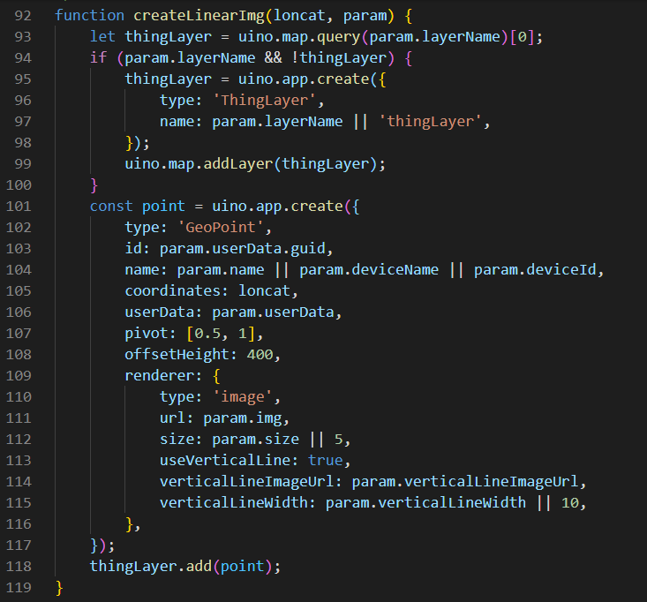
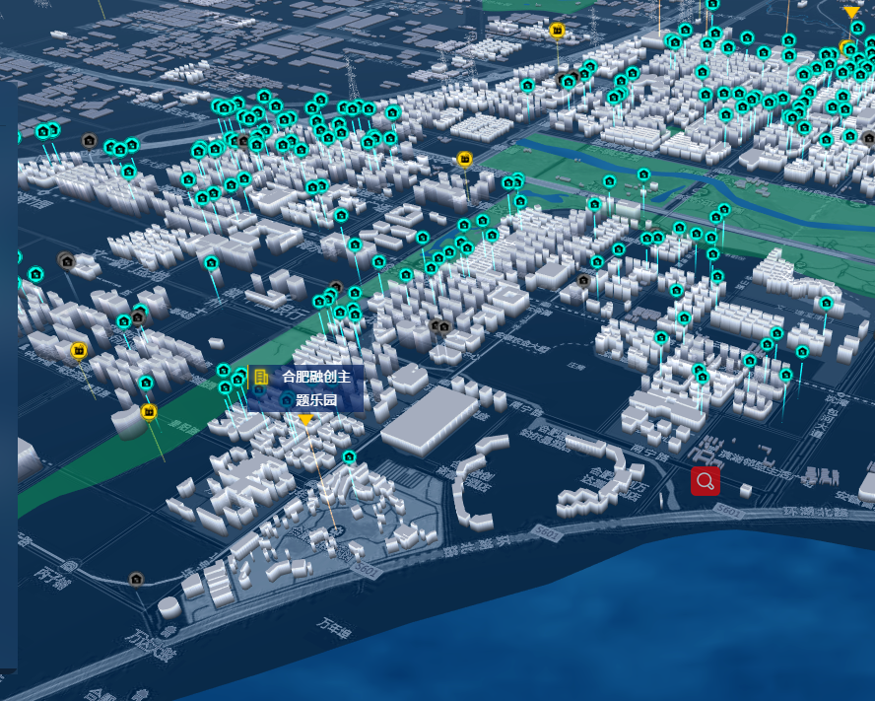
比较特殊的GeoPoint 点

Slide 14
那如果我想用ThingJS里的创建气泡的方式可以吗？

Slide 15
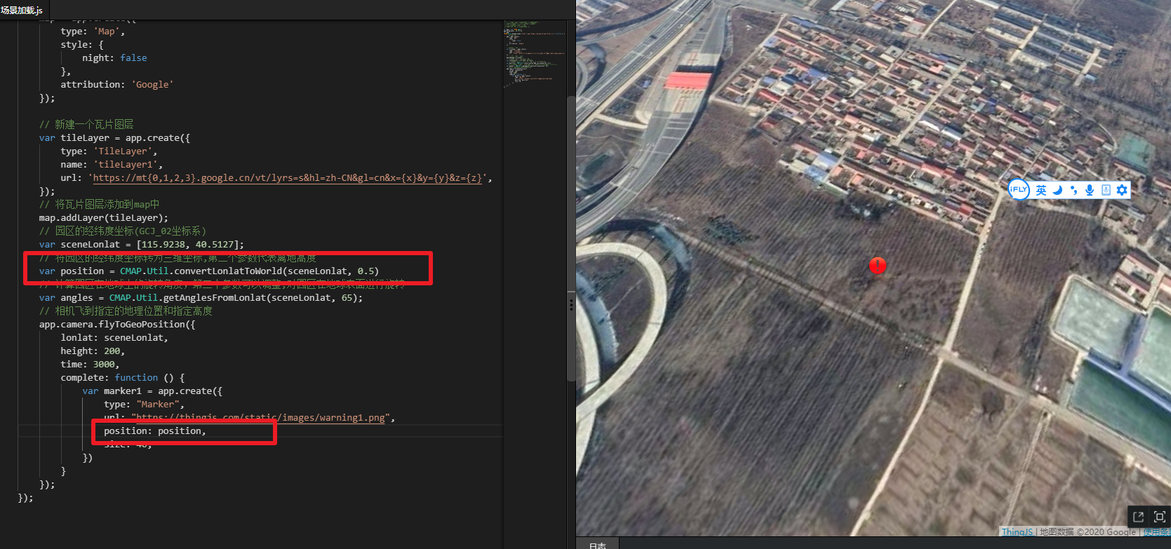
如何创建ThingJS 中的点，比Marker，UIAnchor 等类型的点

Slide 16
二. 线路的创建（GeoLine）
参考文档：ThingJS 官网在线开发demo
ThingLayer --- 即 GeoLine 的载体
通过 thingLayer.add(geoLine); 将geoline 添加到该图层中

Slide 17
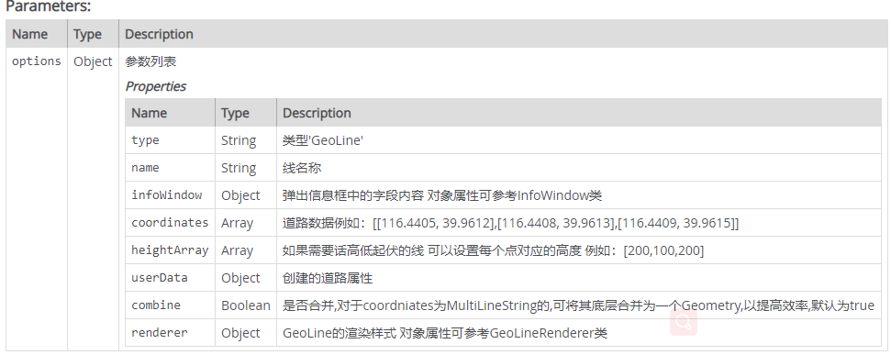
GeoLine的参数说明

Slide 18
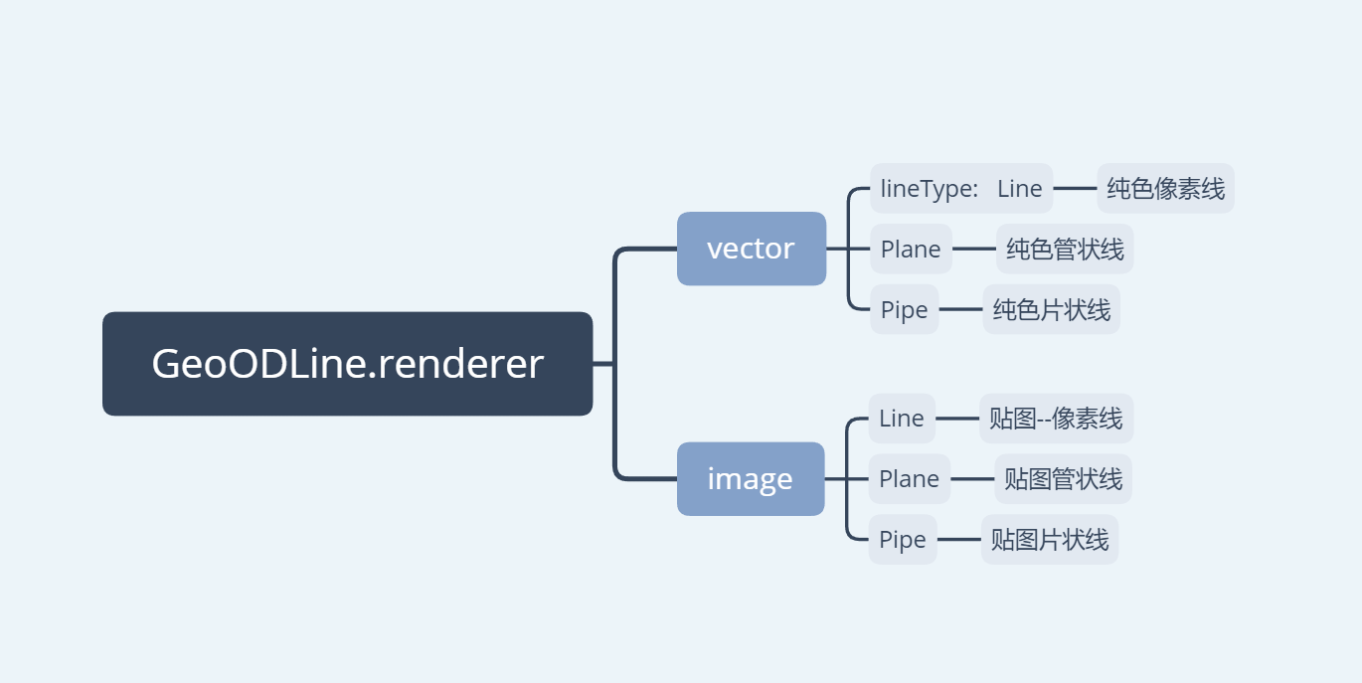
GeoLine 的几种类型说明

Slide 19
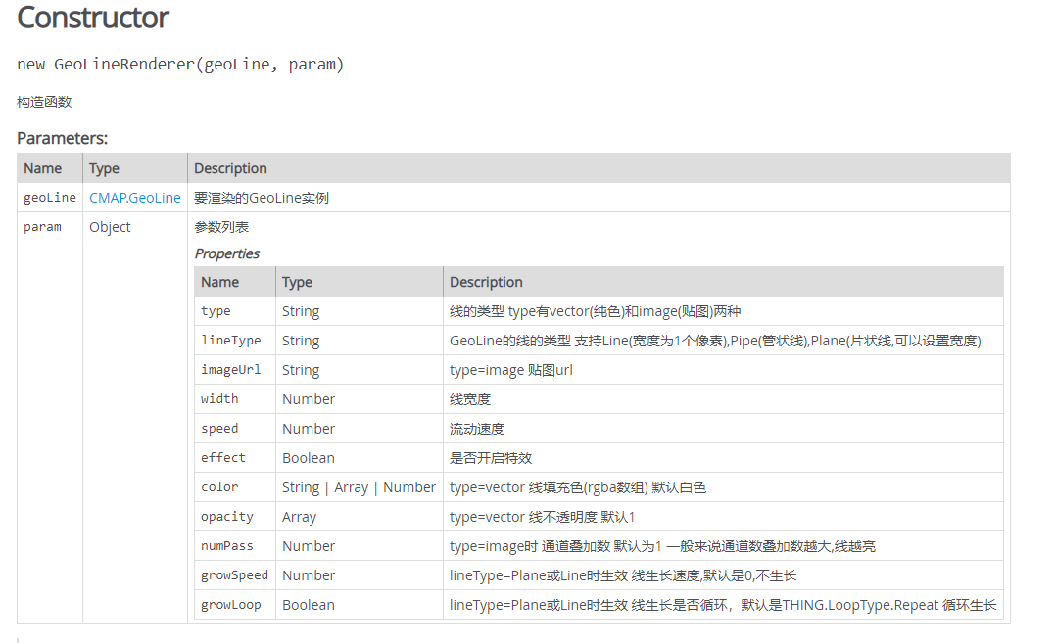
GeoLine 的renderer 参数说明

Slide 20
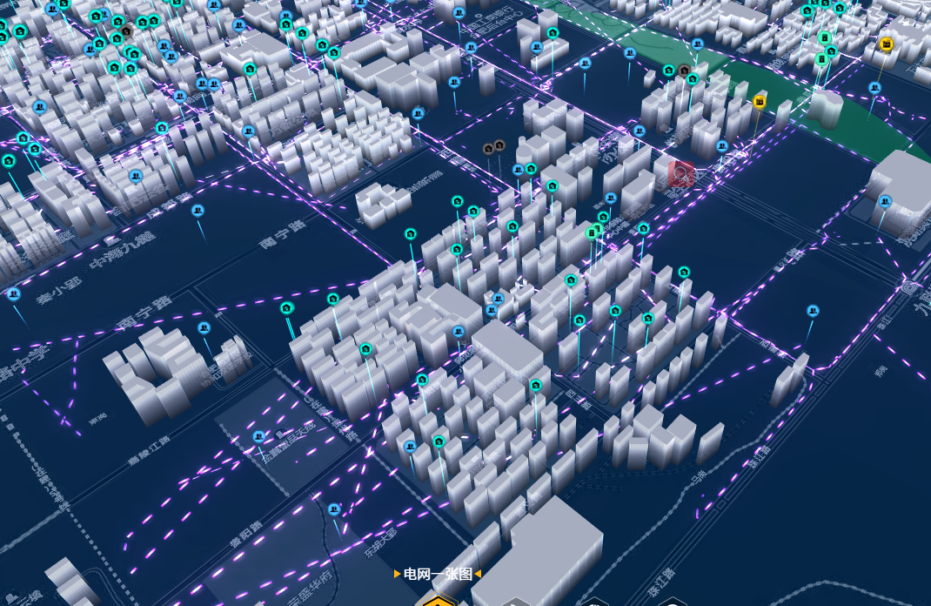
创建ThingJS 的线
同点类型的原理相同，需转换经纬度坐标为 世界坐标。

Slide 21
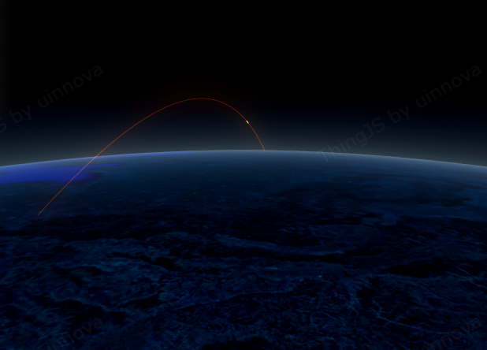
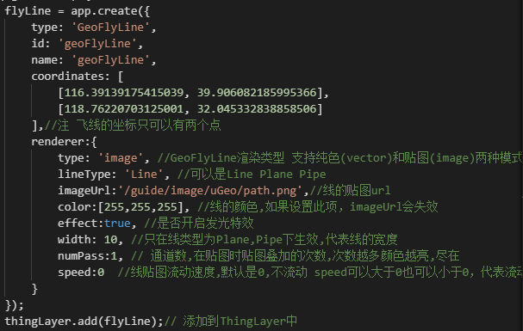
创建飞线
Notes:
flyLine = app.create({
type: 'GeoFlyLine',
id: 'geoFlyLine',
name: 'geoFlyLine',
coordinates: [
[116.39139175415039, 39.906082185995366],
[118.76220703125001, 32.045332838858506]
],//注 飞线的坐标只可以有两个点
renderer:{
type: 'image', //GeoFlyLine渲染类型 支持纯色(vector)和贴图(image)两种模式
lineType: 'Line', //可以是Line Plane Pipe
imageUrl:'/guide/image/uGeo/path.png',//线的贴图url
color:[255,255,255], //线的颜色,如果设置此项，imageUrl会失效
effect:true, //是否开启发光特效
width: 10, //只在线类型为Plane,Pipe下生效,代表线的宽度
numPass:1, // 通道数,在贴图时贴图叠加的次数,次数越多颜色越亮,尽在
speed:0 //线贴图流动速度,默认是0,不流动 speed可以大于0也可以小于0，代表流动方向
}
});
thingLayer.add(flyLine);// 添加到ThingLayer中

Slide 22
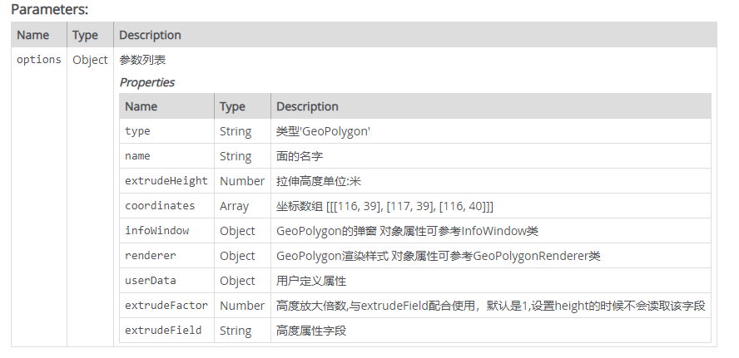
三.创建面(GeoPolygon)

Slide 23
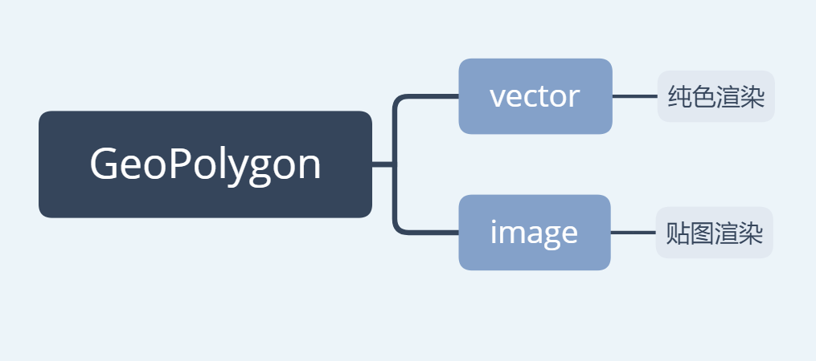
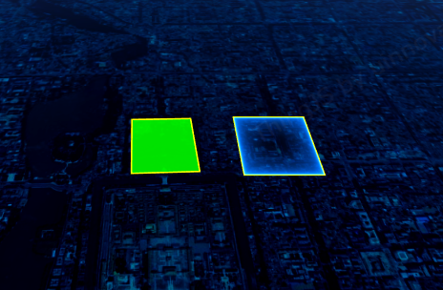
GeoPolygon 的几种类型

Slide 24
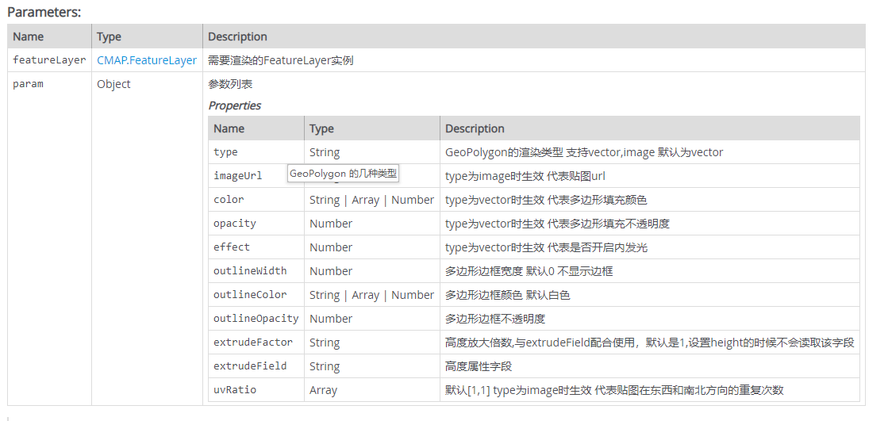
GeoPolygon.renderer 里的参数

Slide 25
ThingLayer 图层的常用方法
创建：create
删除：map.removeLayer(theLayer);
显示隐藏：visible = true || false;
查询：map.query();

Slide 26
点线的API
查询：app.query(); 查询方式同thingjs 相同
删除：geoPoint.destroy();
显示隐藏： visible = true || false

Slide 27
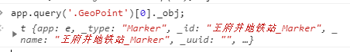
GeoPoint 对象和 ThingJS 对象的关联关系
Geo._obj = thingjsObj

Slide 28
第二部分
其他类型API

Slide 29
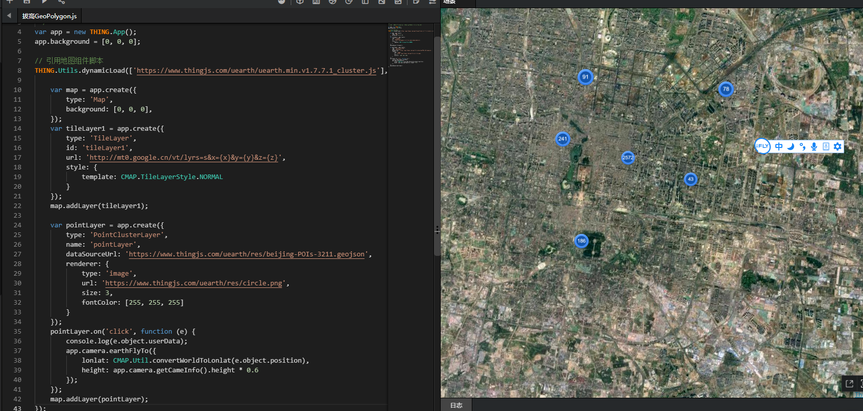
一、点聚合
Notes:
/**
* 该示例介绍了通过CityBuilder转出的url创建的地图如何进行二次开发
*/
var app = new THING.App();
app.background = [0, 0, 0];
// 引用地图组件脚本
THING.Utils.dynamicLoad(['https://www.thingjs.com/uearth/uearth.min.js'], function () {
var map = app.create({
type: 'Map',
background: [0, 0, 0],
});
var tileLayer1 = app.create({
type: 'TileLayer',
id: 'tileLayer1',
url: ‘https://mt0.google.cn/vt/lyrs=s&x={x}&y={y}&z={z}’,
style: {
template: CMAP.TileLayerStyle.NORMAL
}
});
map.addLayer(tileLayer1);
var pointLayer = app.create({
type: 'PointClusterLayer',
name: 'pointLayer',
dataSourceUrl: 'https://www.thingjs.com/uearth/res/beijing-POIs-3211.geojson',
renderer: {
type: 'image',
url: 'https://www.thingjs.com/uearth/res/circle.png',
size: 3,
fontColor: [255, 255, 255]
}
});
pointLayer.on('click', function (e) {
console.log(e.object.userData);
app.camera.earthFlyTo({
lonlat: CMAP.Util.convertWorldToLonlat(e.object.position),
height: app.camera.getCameInfo().height * 0.6
});
});
map.addLayer(pointLayer);
});

Slide 30
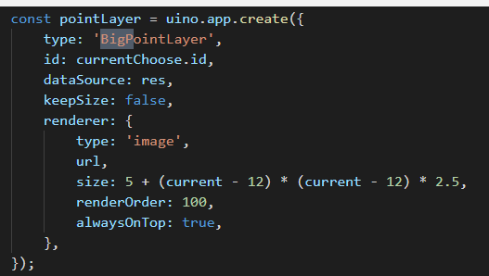
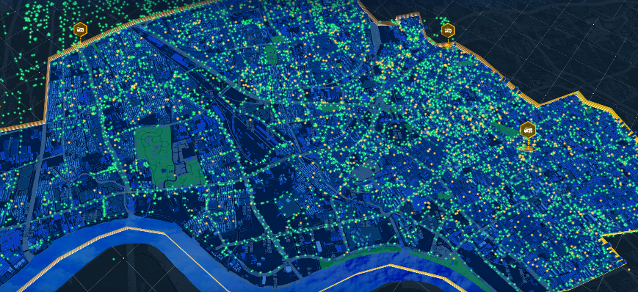
二、海量点
更改renderer 里属性的方法
BigPointLayer.updateRenderer({type:'image',url:'uGeo/pop.png',size:10});
Notes:
pointLayer = app.create({
type: 'BigPointLayer',
name: 'BigPointLayer',
dataSource: data,
renderer: {
type: 'image', // image代表创建图片类型的点
url: 'https://www.thingjs.com/static/image/train_station.png', // 图片的url
size: 10 // 尺寸
}
});
map.addLayer(pointLayer);

Slide 31
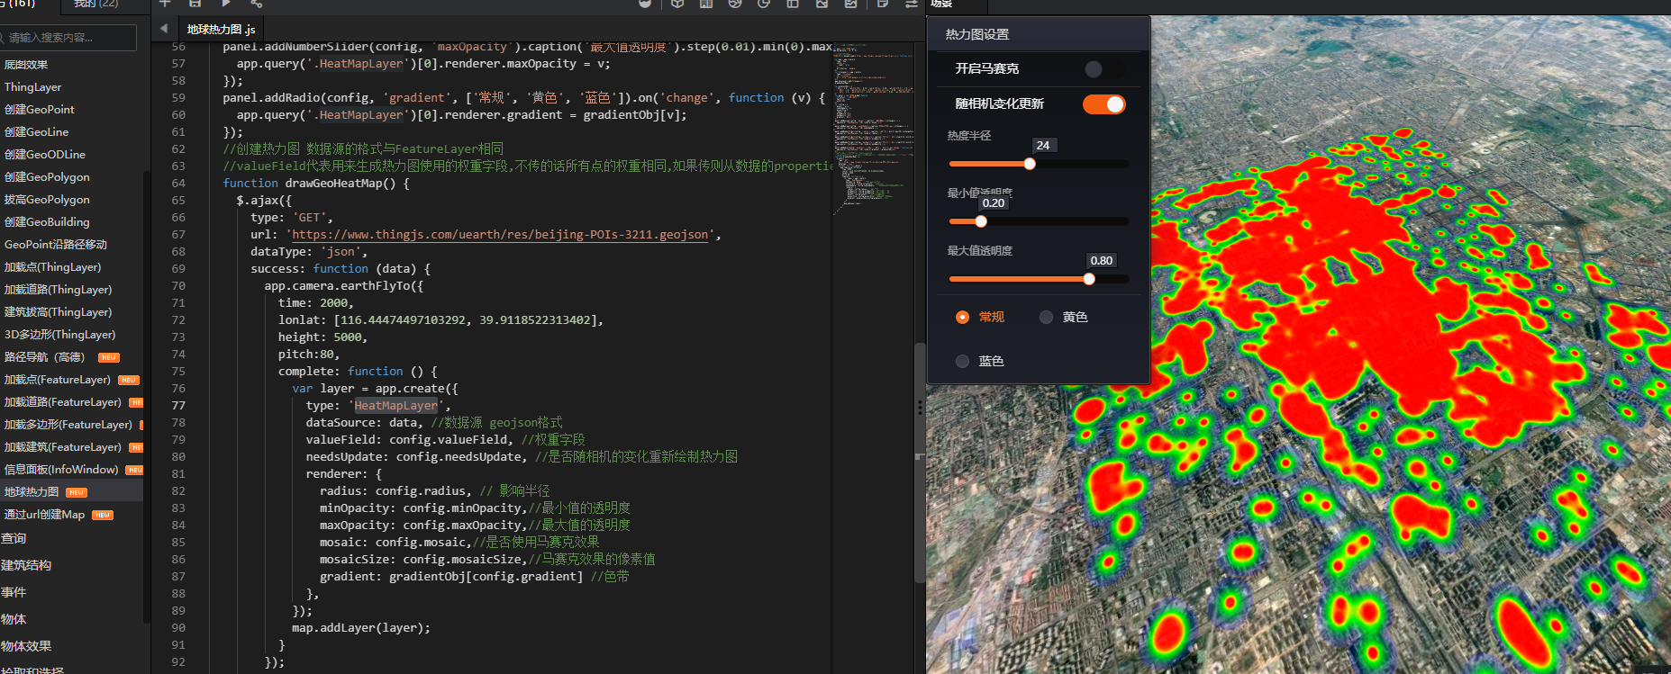
三、热力图

Slide 32
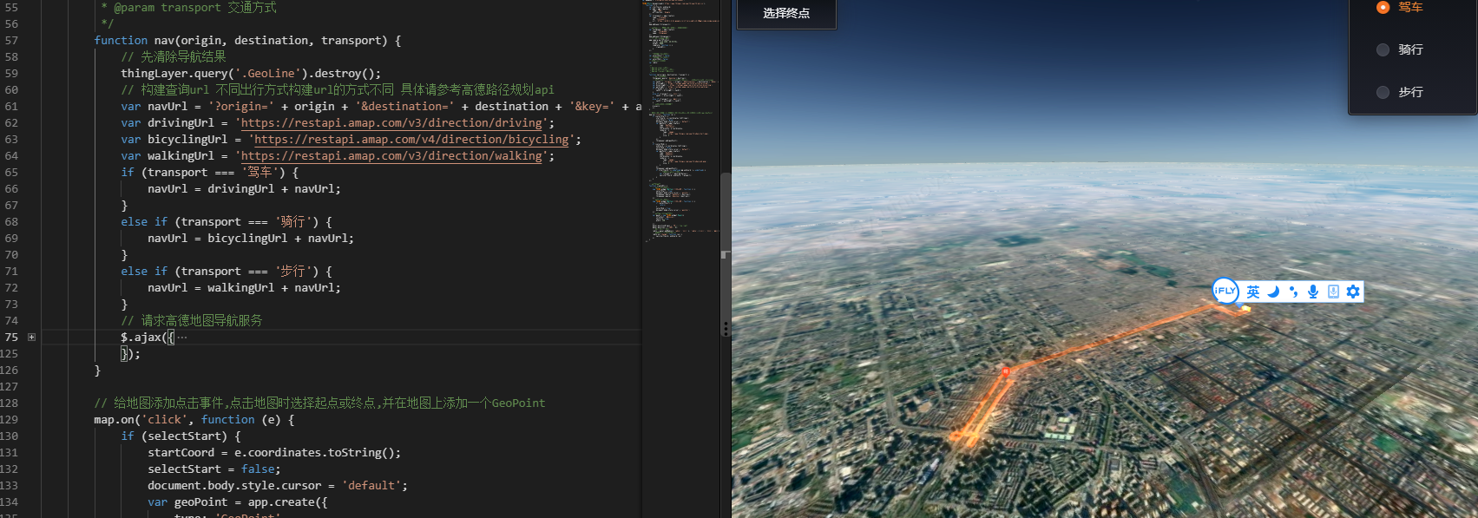
四、路径导航
http://www.thingjs.com/guide/?m=sample

Slide 33
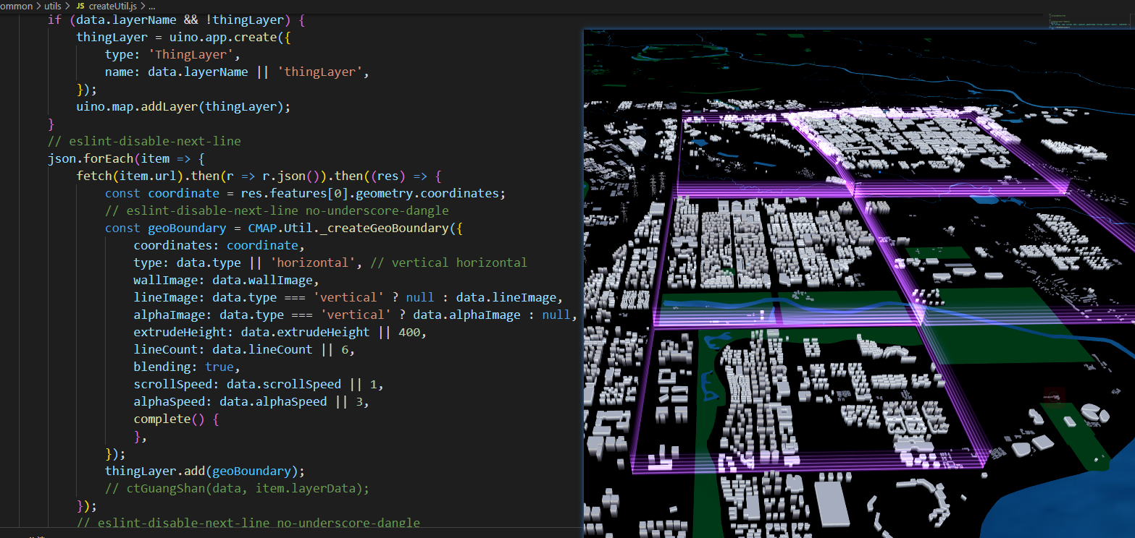
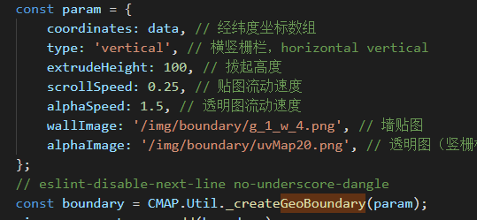
五、(1)光栅创建
Wall Img
Line Img
Notes:
geoLine= CMAP.Util._createGeoBoundary({
coordinates:[
[116.36808335781097, 39.90587231918103],
[116.37653768062592, 39.90584351388183],
[116.38541042804717, 39.90609864611045],
[116.3970512151718, 39.90649780269116],
[116.40042006969452, 39.906604792719634],
[116.40524268150331, 39.90675293248321],
[116.41170680522919, 39.90692987678102]
],
type: 'horizontal', // vertical horizontal
wallImage: '/guide/image/uGeo/path.png',
lineImage: '/guide/image/uGeo/path.png',
alphaImage: '/guide/image/uGeo/path.png',
extrudeHeight: 400,
lineCount: 6,
blending: true,
scrollSpeed: 1,
alphaSpeed: 3,
complete() {
},
});
thingLayer.add(geoLine);// 添加到ThingLayer中

Slide 34
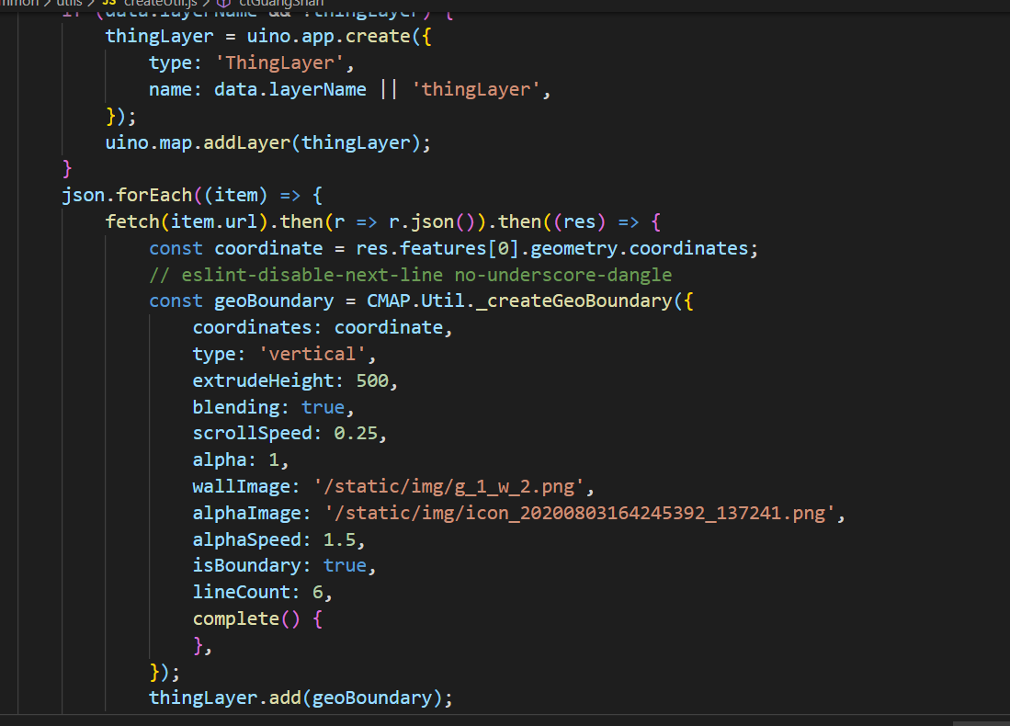
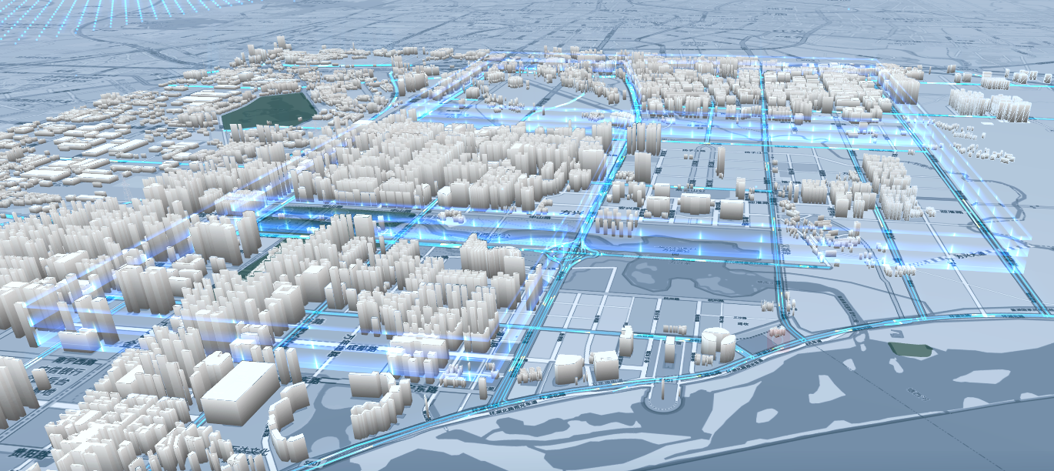
五、(2)光栅创建
Notes:
const geoBoundary = CMAP.Util._createGeoBoundary({
coordinates: coordinate,
type: 'vertical',
extrudeHeight: 500,
blending: true,
scrollSpeed: 0.25,
alpha: 1,
wallImage: '/static/img/g_1_w_2.png',
alphaImage: '/static/img/icon_20200803164245392_137241.png',
alphaSpeed: 1.5,
isBoundary: true,
lineCount: 6,
complete() {
},
});

Slide 35
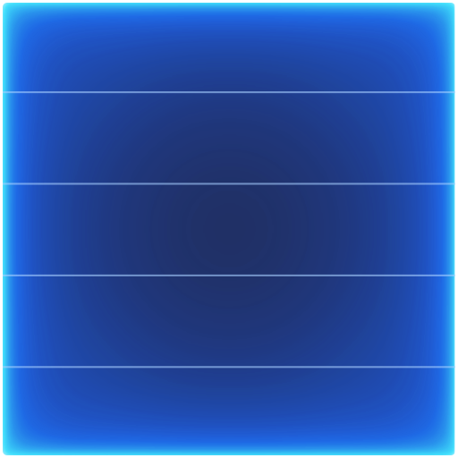

g_1_w_2
icon_20200803164245392_137241

Slide 36
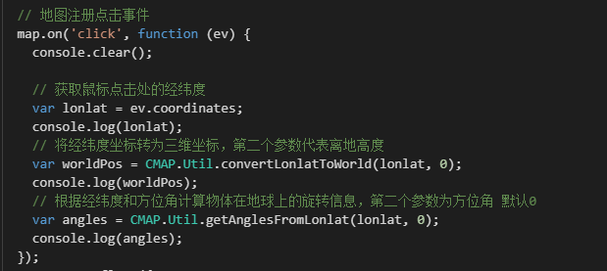
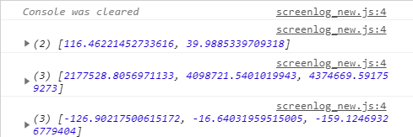
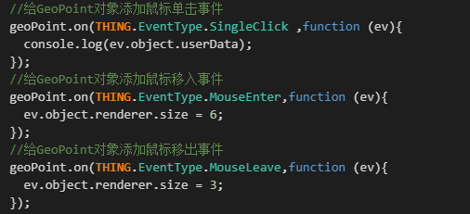
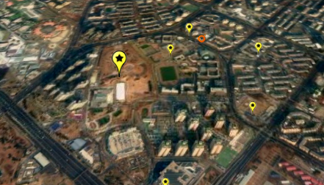
六、地球事件

Slide 37
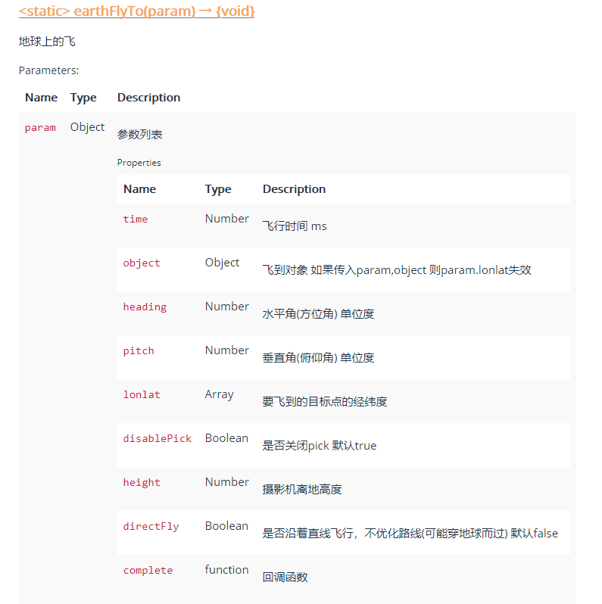
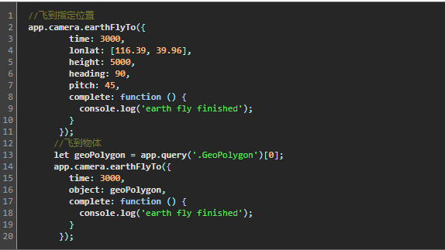
七、地球相机

Slide 38
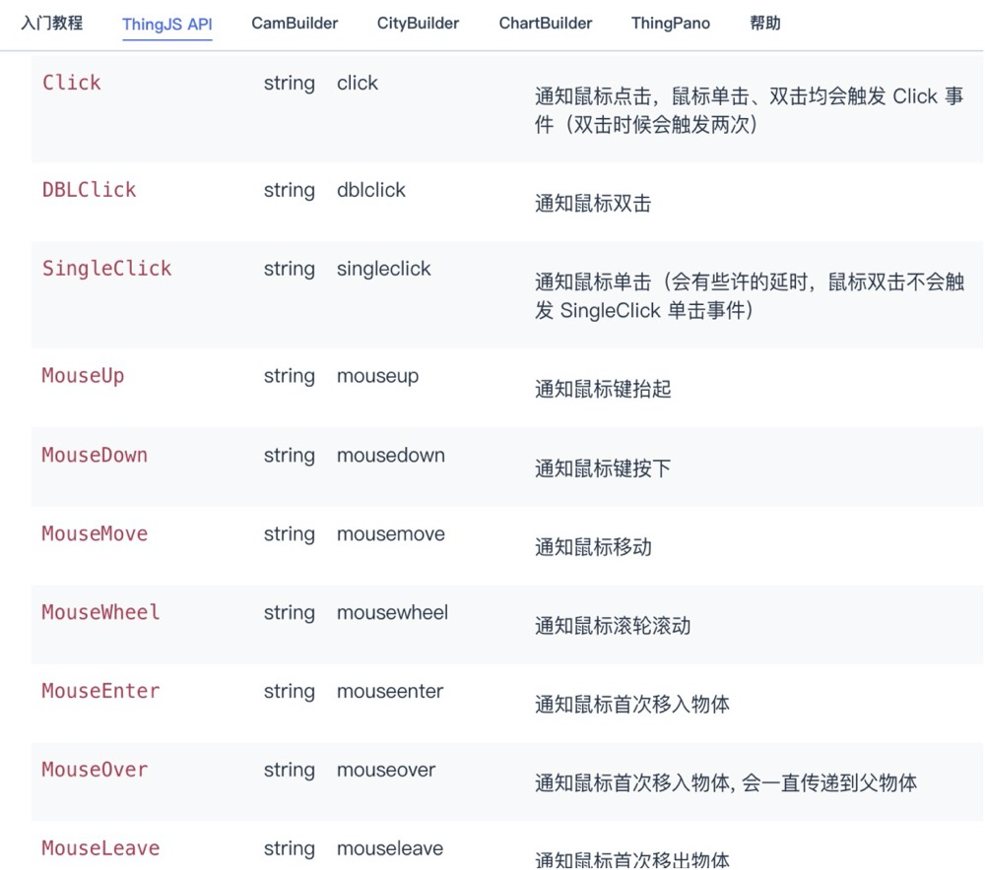
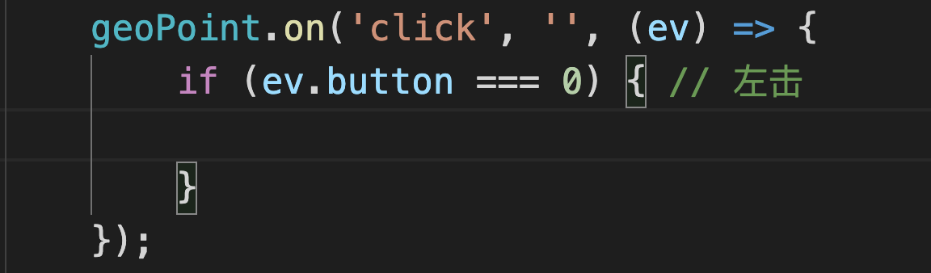
八、鼠标事件

Slide 39
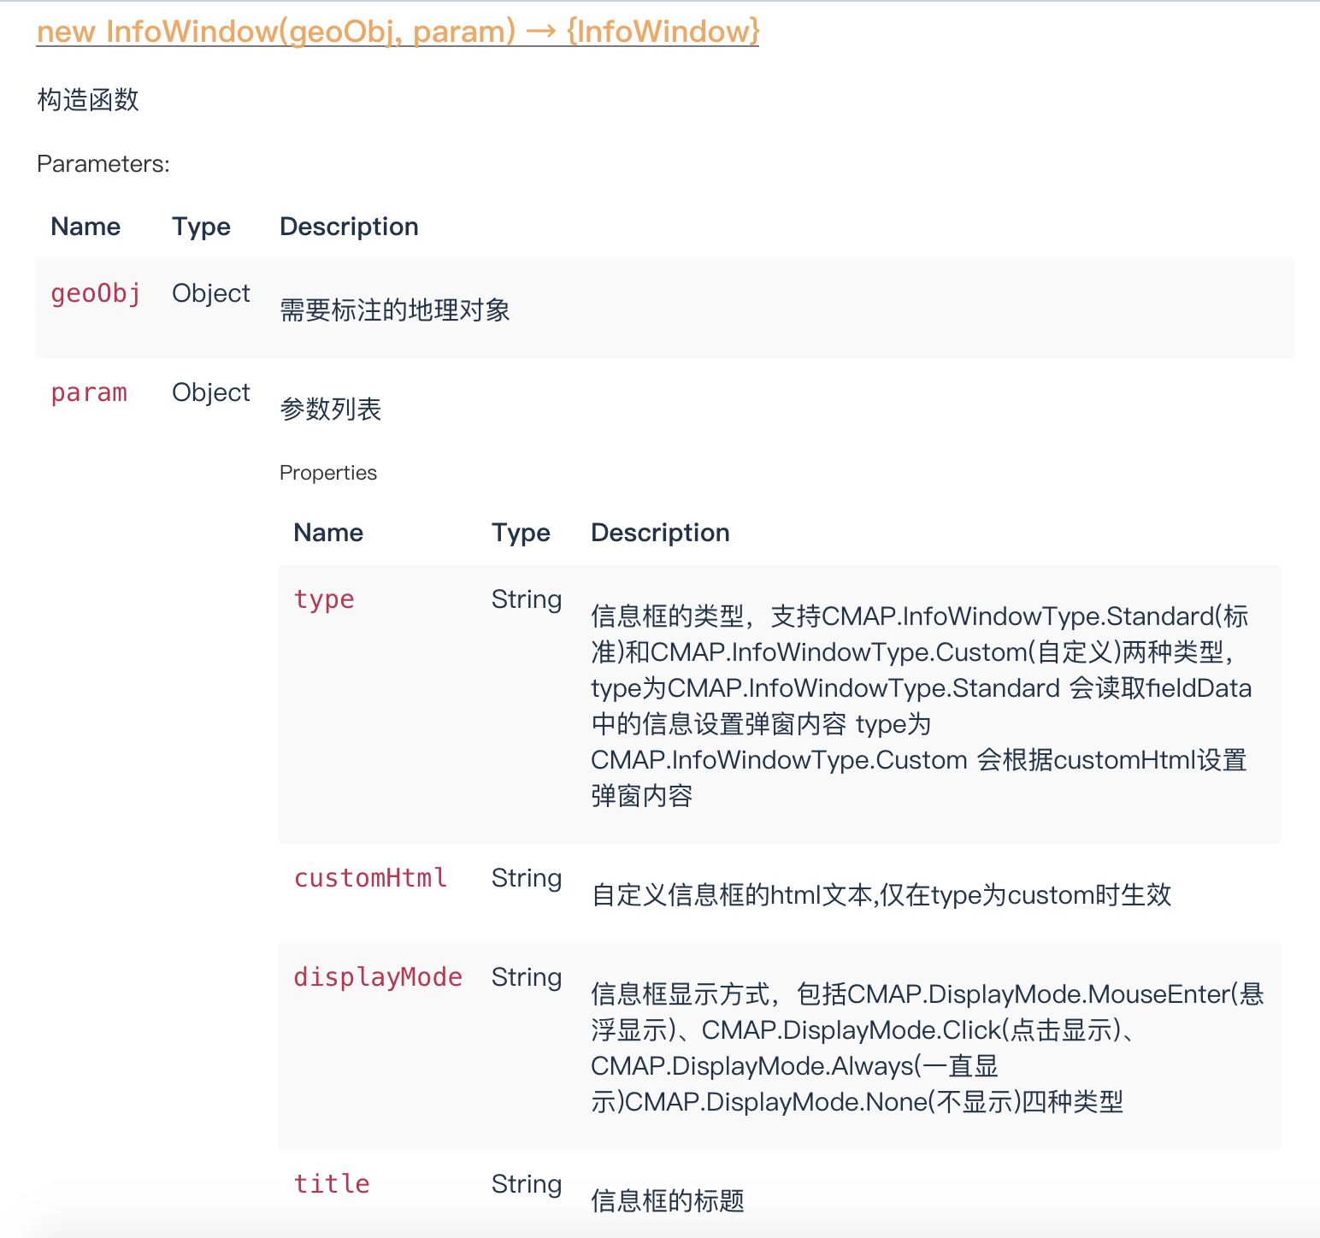
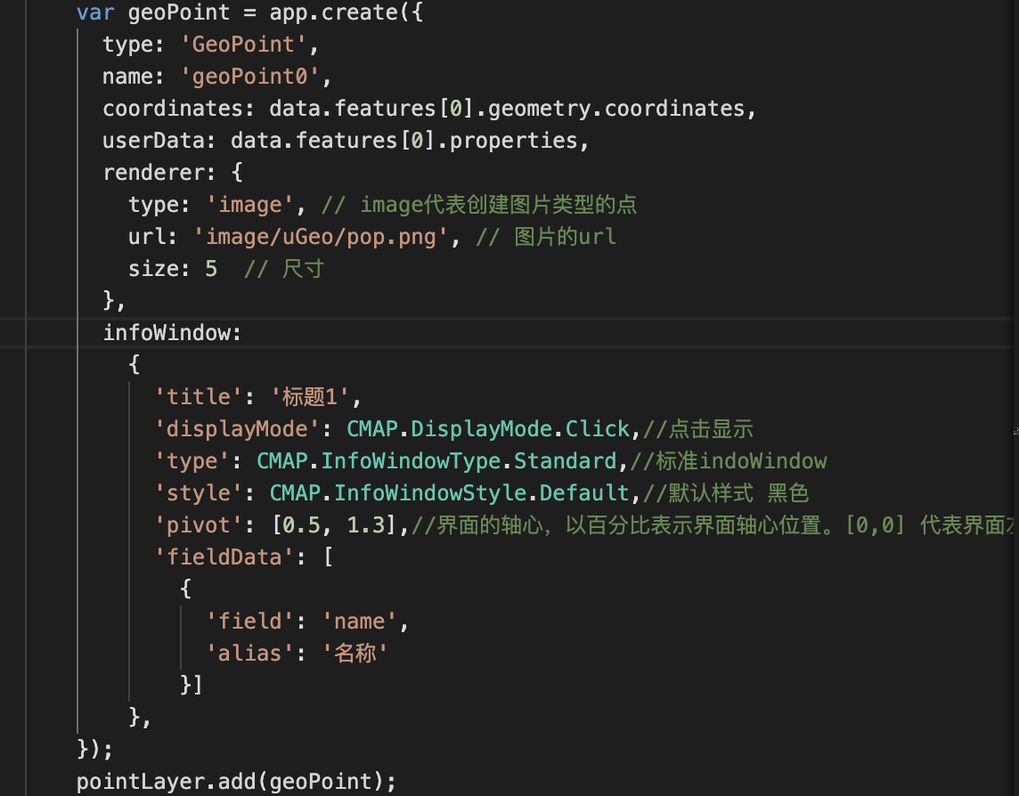
九、信息面板

Slide 40
PART
02
高级课程
瓦片服务
使用模板
结合场景
地形
防坑指南

Slide 41
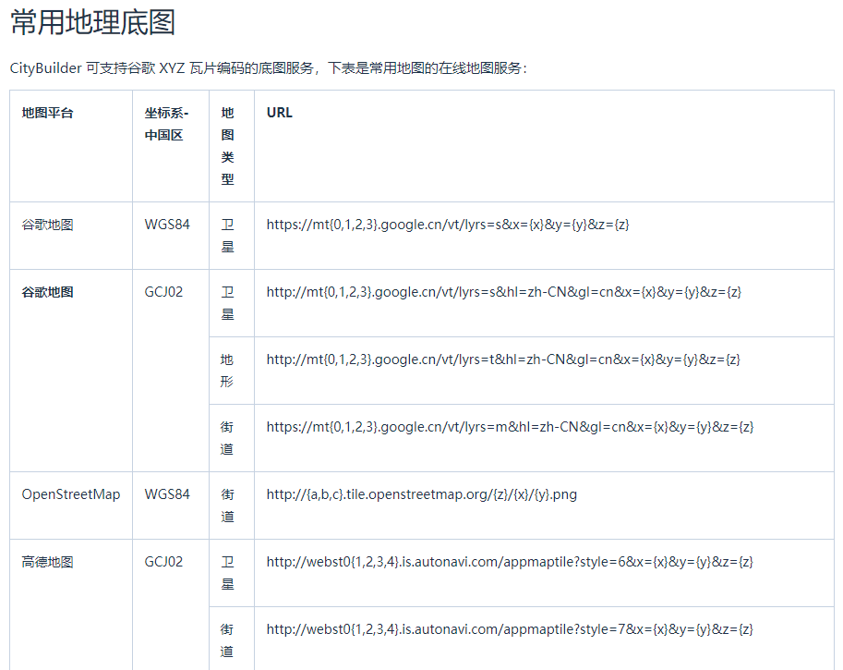
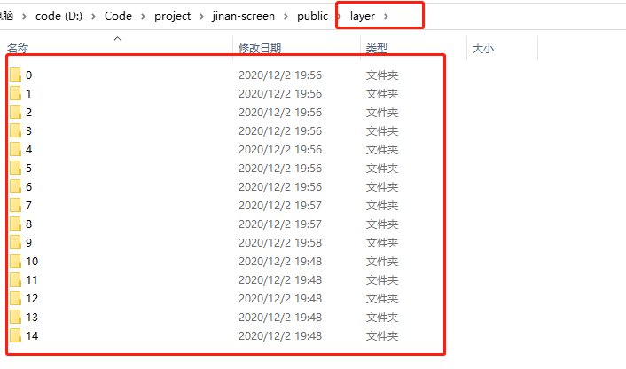
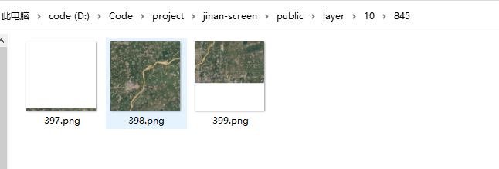
地球瓦片及瓦片服务搭建
线上瓦片资源
本地瓦片资源
瓦片服务详情见附件的搭建教程
加载本地瓦片方式：/layer/{z}/{x}/{y}.png

Slide 42
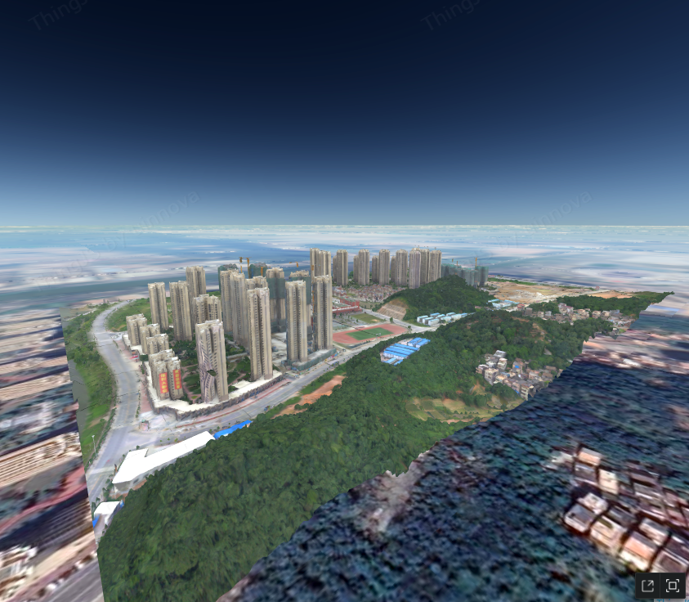
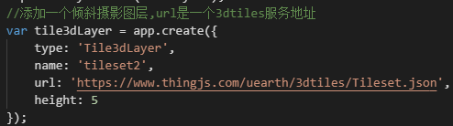
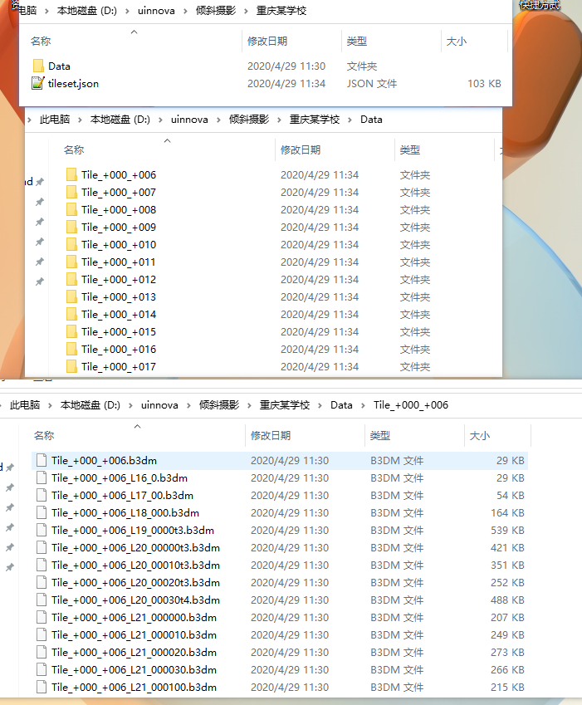
倾斜摄影
Notes:
/**
* 该实例展示了如何在地图上添加倾斜摄影的瓦片数据
* 单击地图上点可飞到倾斜摄影数据区域
*/
var app = new THING.App({});
app.background = [0, 0, 0];
THING.Utils.dynamicLoad(['https://www.thingjs.com/uearth/uearth.min.js'], function () {
var map = app.create({
type: 'Map',
atmosphere: true,
fog:true,
style: {
night: true
}
});
//添加一个瓦片图层
var tileLayer1 = app.create({
type: 'TileLayer',
name: 'tileLayer1',
url: 'http://mt0.google.cn/vt/lyrs=s&x={x}&y={y}&z={z}'
});
map.baseLayers.add(tileLayer1);
//添加一个倾斜摄影图层,url是一个3dtiles服务地址
var tile3dLayer = app.create({
type: 'Tile3dLayer',
name: 'tileset2',
url: 'https://www.thingjs.com/uearth/3dtiles/Tileset.json',
height: 5
});
map.userLayers.add(tile3dLayer);
//在地图上添加一个点
let lonlat = [113.06277, 22.64785];
var pointLayer = app.create({
type: 'ThingLayer',
name: 'pointLayer'
});
var geoPoint = app.create({
type: 'GeoPoint',
coordinates: lonlat,
renderer: {
url: 'image/uGeo/pop.png',
size: 5
}
}).on('click', function (event) {
pointLayer.visible = false;
app.camera.earthFlyTo({
lonlat: lonlat,
height:1000,
time: 2000
});
});
pointLayer.add(geoPoint);
map.userLayers.add(pointLayer);
});

Slide 43
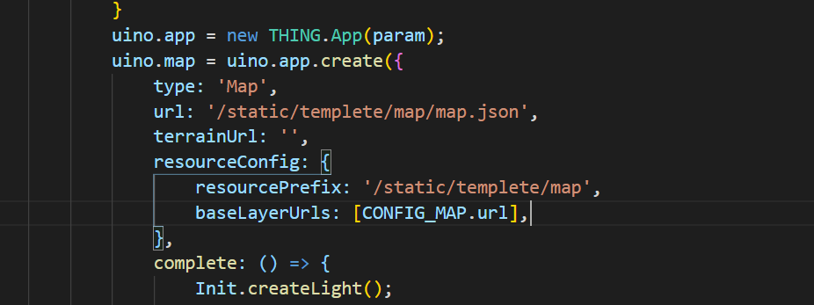
如何使用CityBuilder 模板？
resourcePrefix: 模板包的路径
baseLayerUrls: 瓦片地址的路径

Slide 44
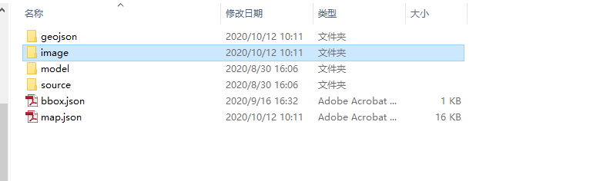

CityBuilder 导出模板目录结构
Geojson 点线面的数据
Image 图片
Model 模型
Source
Bbox.json 一键城市数据的范围
Map.json 配置文件
vectorEarth 矢量球的资源
Skybox 天空盒资源

Slide 45

Map.json
cameraFlyTo: 初始化视角
postEffect ：后期
Light：灯光参数设置
tileLayer： 瓦片图层
Bbox： 一键城市范围
Scenes：加载的园区场景
Layers：点线面的图层集合
Particle：粒子
accessToken：访问令牌
Map：地图相关的效果
terrainUrl：地形服务路径
isProxima: 是否是proxima 的模板

Slide 46

交互事件
https://www.thingjs.com/guide/cn/tutorial_Introduce/CityBuilder_MapObjects.html#Interaction

Slide 47
地球和园区场景结合
创建方法： 见官网（地球-场景加载）
注意事项：
模型加载路径问题（加载多个园区场景时）

Slide 48

地球中使用Thingjs 创建Marker

Slide 49

防坑指南
https://doc.weixin.qq.com/txdoc/excel?scode=AEoA3Qe6AAoMtaJERcAEkAMwaRAEU&docid=e2_AEkAMwaRAEUrH94A8VhSh60piWJiB&type=1

Slide 50

THANKS
万物可视
让人们更好地认知和管理新世界
Imagination is more important than knowledge

